Slide 1
Kort om budsjett
Budsjettet er stort sett vidareført på same nivå som tidlegare
Forventa lønsauke 4,2 % i 2023
Justering av godtgjersle for ordførar, varaordførar og folkevalde er gjort for fyrste gang sidan 2019, ihht. justering av Stortingspolitikarane si godtgjersle mai 2022
Kontrollutvalet er lagt inn med kr 893 610 (opp kr 257 406 frå 2022)
Kommuneval kr 130 000,-

Slide 2
Kort om budsjett
Stort sett vidareført på same nivå som tidlegare
Ny stilling som senior HR-rådgjevar (revidert budsjett) er vidareført
Reduksjon av tal på årsverk (tiltak)
Utgifter til IKT-lisensar er auka med kr 300 000,-
Strømming av politiske møter vert gjennomført med minimiumsløysing til kr 20 000,-
Inntak av lKT-lærling utsett til haust 2024

Slide 3
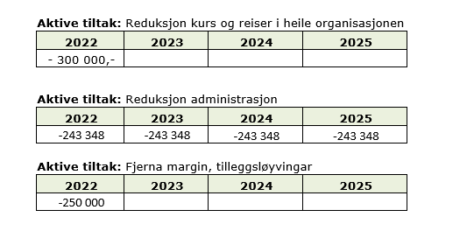

Slide 4
Reduksjon av administrative stillingar
50 % stilling på økonomi og personal
45 % stilling på byggjesaksavdelinga
55 % stilling, VA – rådhuset
20 % reduksjon Kundetorget (tiltak)
2,5 % stilling Strategisk leiing (to-årig)
Totalt gir dette ein reduksjon på 1,7 faste stillingsheimlar ila i 2023 på rådhuset
Budsjettverknad for 2023 vert om lag 1,5 årsverk, med heil- og delårsverknad

Slide 5
Prosess; reduksjon av årsverk
1. Større reduksjonar av stillingar: Nedbemanning
Formell og gjennomregulert prosess, regulert av lov og avtaleverk
Lokal prosedyre for omstilling og nedbemanning
Kollektiv og individuell del - tett samarbeid med tillitsvalde
Omstendeleg prosess objektiv og etterprøvbar
2. Mindre endringa: Nyttiggjera «turn-over»
Naturleg og gradvis reduksjon av årsverk ved å nytte vakante stillingar, gjennomtrekk og naturleg avgang.
Stillingar vert halde ledige i forkant av vedtak
Kartlegging av venta oppseiingar (for eksempel som fylgje av pensjon eller liknande)
Omplasseringsmoglegheiter
Studieordningar

